Slide 1
FIGURI GEOMETRICE

Slide 2



Slide 3
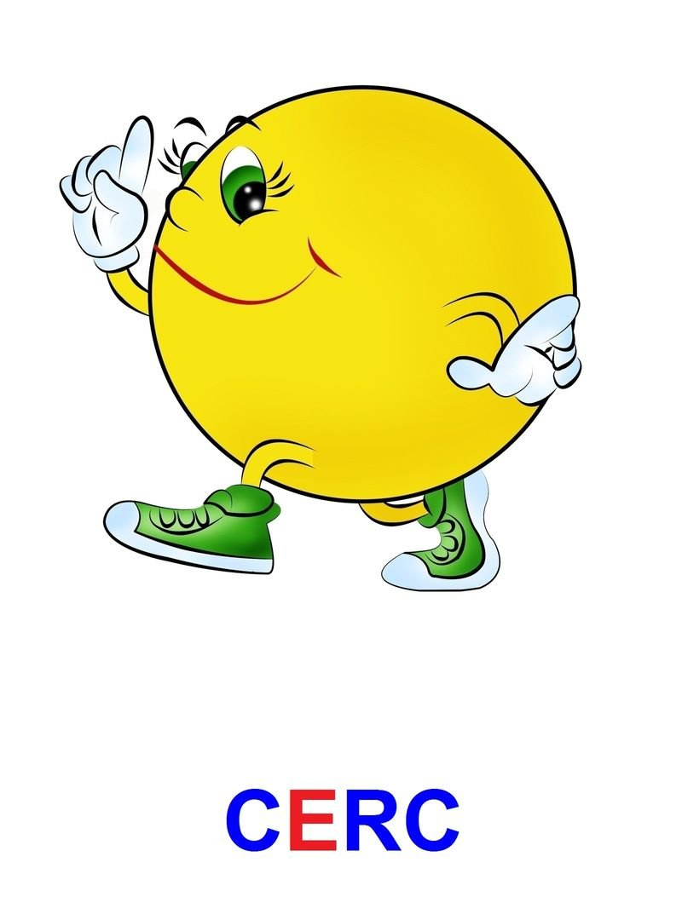
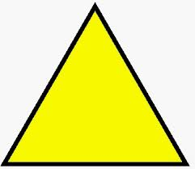

Slide 4
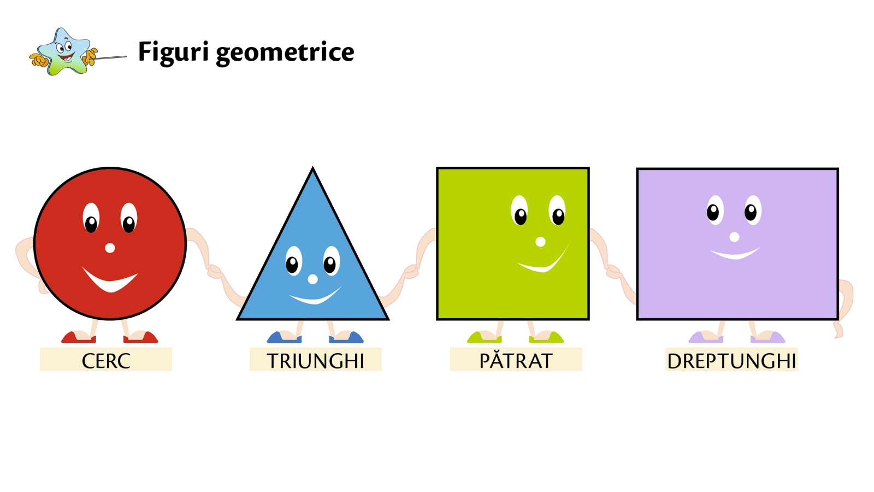

Slide 5
Patratul
Patratul- figura geometrica cu toate laturile egale.

Slide 6
Dreptunghiul –figura geometrica cu laturile egale doua cate doua.

Slide 7
Cercul are forma rotunda.

Slide 8
Triunghiul- figura geometrica cu trei laturi.

Slide 9
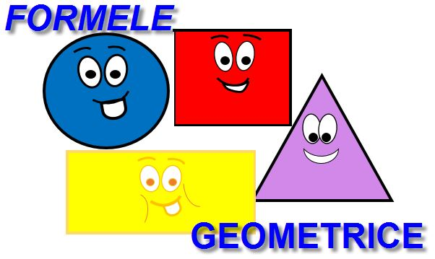

Slide 10
Axa de simetrie
Este linia care imparte o figura in doua parti egale.

Slide 11
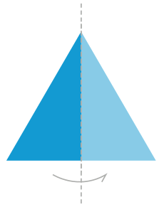

Slide 12
